Slide 1
Spektrometri av atomer

Slide 2
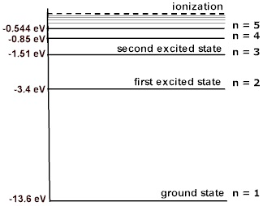

Slide 3
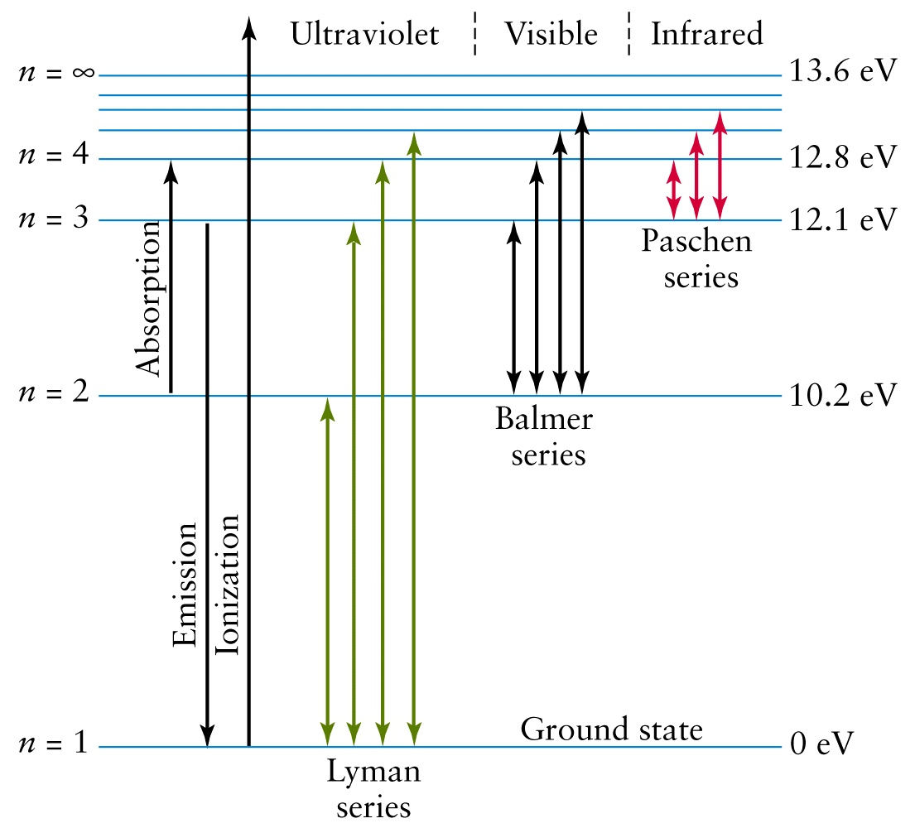

Slide 4
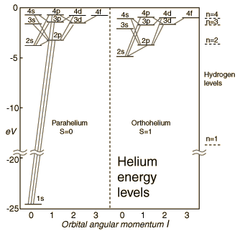

Slide 5
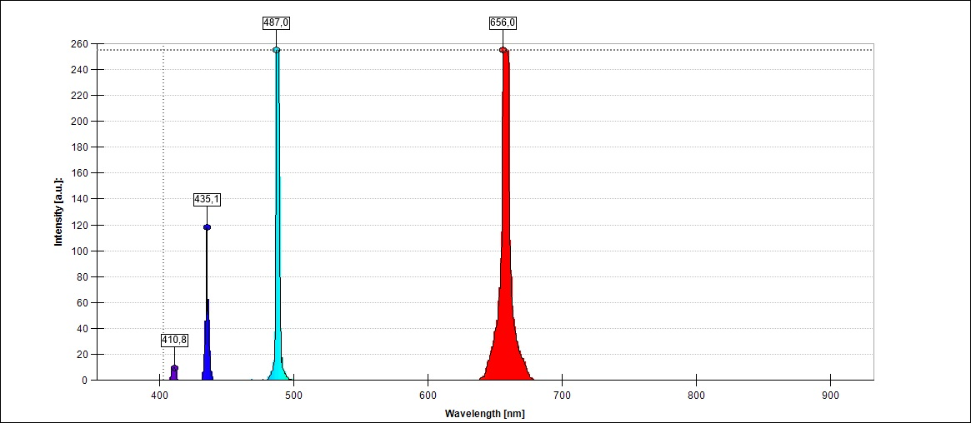

Slide 6
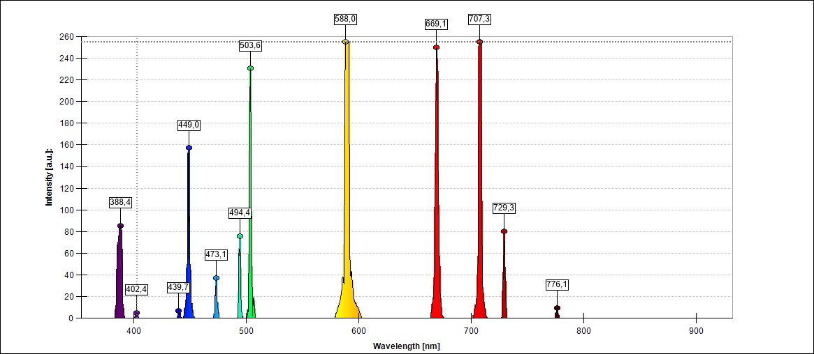

Slide 7
Projekt innehåll

Slide 8
Tack så mycket

